Slide 1
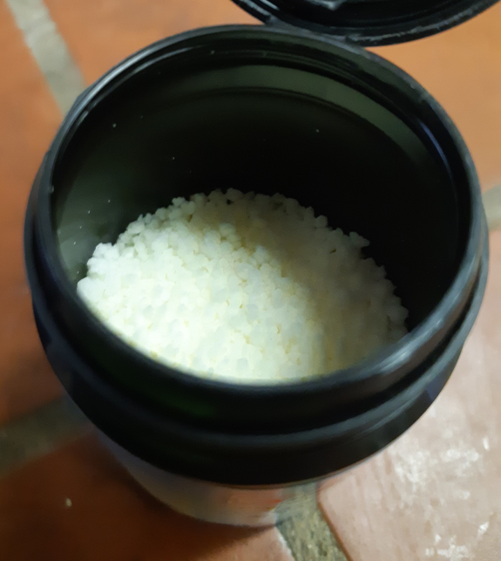
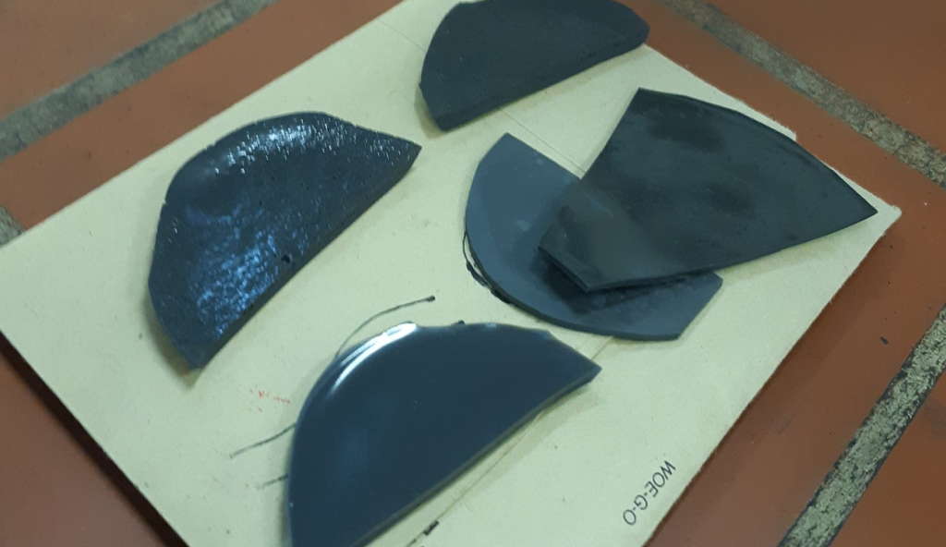
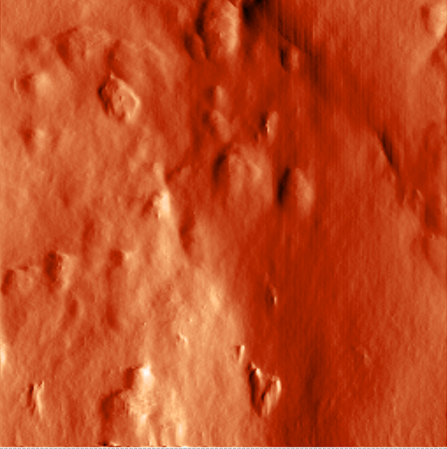
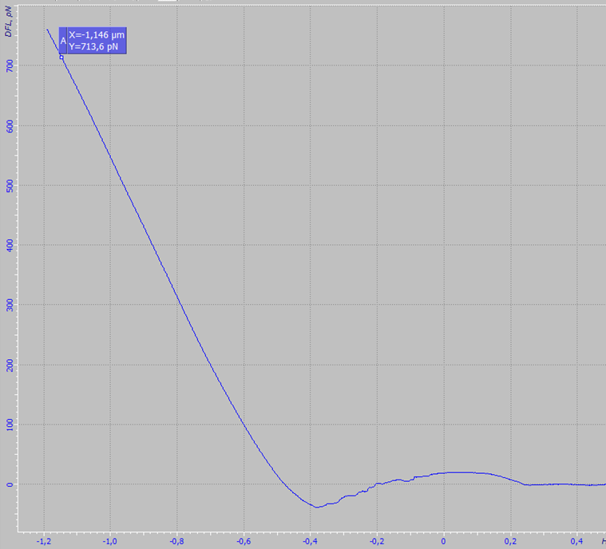
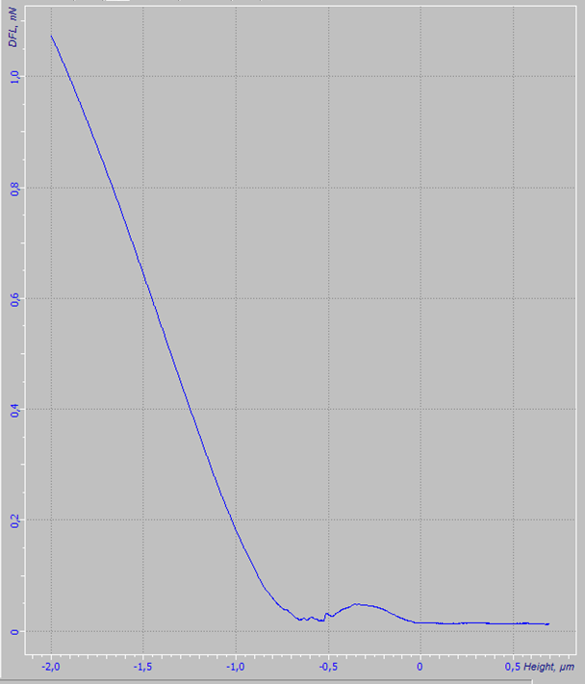
Шамарина К.А.
Научный руководитель: доцент, к.х.н., Веролайнен Н.В.
Научный консультант: доцент, к.ф.-м.н., Кузнецова Ю.В.
Тверской Государственный Университет, г. Тверь
Кафедра органической и биоорганической химии
ИССЛЕДОВАНИЕ МОДУЛЯ УПРУГОСТИ ПОЛИМЕРА НА УСТАНОВКЕ СКАНИРУЮЩЕГО ЗОНДОВОГО МИКРОСКОПА
Актуальность:
Развитие современных технологий требует все более глубоких знаний о строении материалов и их свойствах на микро- и наноуровне. Интенсивно проходят исследования композитных материалов, в частности на основе полимеров с добавлением наполнителей.
Атомно-силовая микроскопия является одним из наиболее современных и перспективных методов изучения морфологии и локальных свойств поверхности с высоким пространственным разрешением. В числе таких свойств модуль упругости – одна из важных характеристик, которая дает представление о подверженности деструкции полимера, что подтверждает особую актуальность поставленной в работе цели.
Цель работы: исследовать локальный модуль упругости плёнок лестосила, с разным процентом наполнения карбонильным железом , с помощью сканирующего зондового микроскопа.
Объекты исследования:
Лестосил — каучук силоксановый блоксополимер с формулой {[(C₆H₅)₂SiO]_{a}[C₆H₅(OH)SiO]_{b}[(CH₃)₂SiO]_{c}}_{n ,} где а=0.3; b=0.003; с=1; n=130. Применяется для приготовления наполненных и ненаполненных покрытий, пригодных в интервале температур от -60°С до +250°С.
Композиционные плёнки получали из лестосила и толуола. В качестве наполнителя использовали карбонильное железо, модифицированное с помощью цетилпиридиний бромида. Применяли заливочный метод на стеклянную подложку при комнатной температуре.
Рис 1. Лестосил
Рис 2.Плёнка наполненного лестосила
На установке сканирующего зондового микроскопа Solver P47, методом атомно-силовой микроскопии получены изображения поверхности композиционных плёнок. Методом контактной силовой спектроскопии, применяя программное обеспечение установки, исследованы различные точки поверхности и получены силовые кривые полимера.
В работе применялись модель Герца (для сферы и плоскости) и скрипт YUNG [1].
В ходе вычислений получены значения локального модуля Юнга в интервале:
2.5-3 кПа (наполнение плёнки 50%);
4.5-4.8 кПа (наполнение плёнки 40%);
1.2 кПа (наполнение плёнки 30%);
1.1 кПа (наполнение плёнки 20%).
Рис 3. АСМ-изображение плёнок наполненного лестосила (размер 1х1 мкм)
Рис 4. Силовая кривая подвода к образцу
Выводы:
В результате проведённых исследований показано, что при максимальном наполнении плёнка становится более хрупкой и модуль Юнга уменьшается.
Наполнение плёнки 40% от массы полимера даёт самый оптимальный результат 4.8 кПа.
Наполнение в 30% понижает модуль Юнга до 1.2 кПа, но при этом улучшаются эластичные свойства композиционного материала.
Установлено, что увеличение наполнения плёнки лестосила карбонильным железом от 20% до 40% влияет на увеличение модуля Юнга с 1.1-4.8 кПа.
.
Список литературы:
Кузнецова Ю.В. Повышение эффективности метода контактной силовой спектроскопии атомно-силового микроскопа / Ю.В. Кузнецова // Физико-химические аспекты изучения кластеров, наноструктур и наноматериалов. – 2021. – Вып. 13. – С. 243-249.

